Slide 1
“PERSPECTIVA AGROCLIMÁTICA PARA EL OTOÑO 2019 EN LA PROVINCIA DE CORRIENTES
Ing Agr Eduardo M. Sierra
Especialista en Agroclimatología
4 de Abril de 2019

Slide 2
EVOLUCIÓN DE LAS PRECIPITACIONES
Durante los últimos días, las precipitaciones alcanzaron valores muy elevados sobre las Pcias de Santa Fe y el Chaco, donde causaron daños por exceso, pero no afectaron a la Pcia de Corrientes (Imagen izquierda en la diapositiva 3).
Si se consideran los últimos 30 días (imagen derecha en la diapositiva 3) puede observarse que las precipitaciones se mantuvieron en valores moderados, algo inferiores a lo normal para la época.
No obstante, para poder descartar el riesgo de fenómenos severos, todavía es necesario que transcurra la Semana Santa sin novedades y que, a principios de Mayo, se produzca una entrada puntual de la masa de aire polar, limpiando la atmósfera e iniciando un temporada otoño-invernal seca y fría.

Slide 3
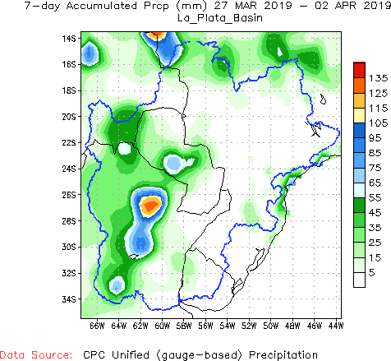
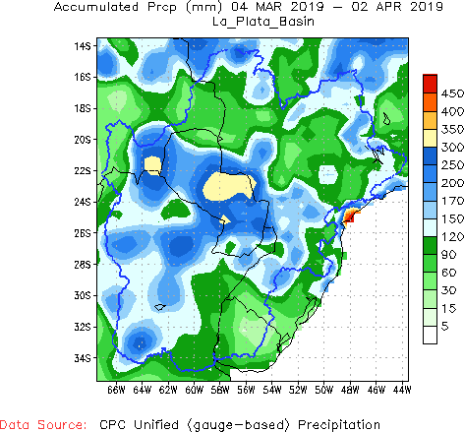

Slide 4
PRIMERA ETAPA: 4 AL 11 DE ABRIL
Se esperan algunas precipitaciones moderadas al inicio de la primera etapa de la perspectiva, luego de lo cual los registros se harán escasos.
Posteriormente se producirá la entrada de vientos del Sudeste, causando un descenso térmico, con los menores registros sobre el Domingo 7 y el Lunes 8, luego de lo cual los vientos rotarán al Norte, incrementando moderadamente la temperatura.

Slide 5
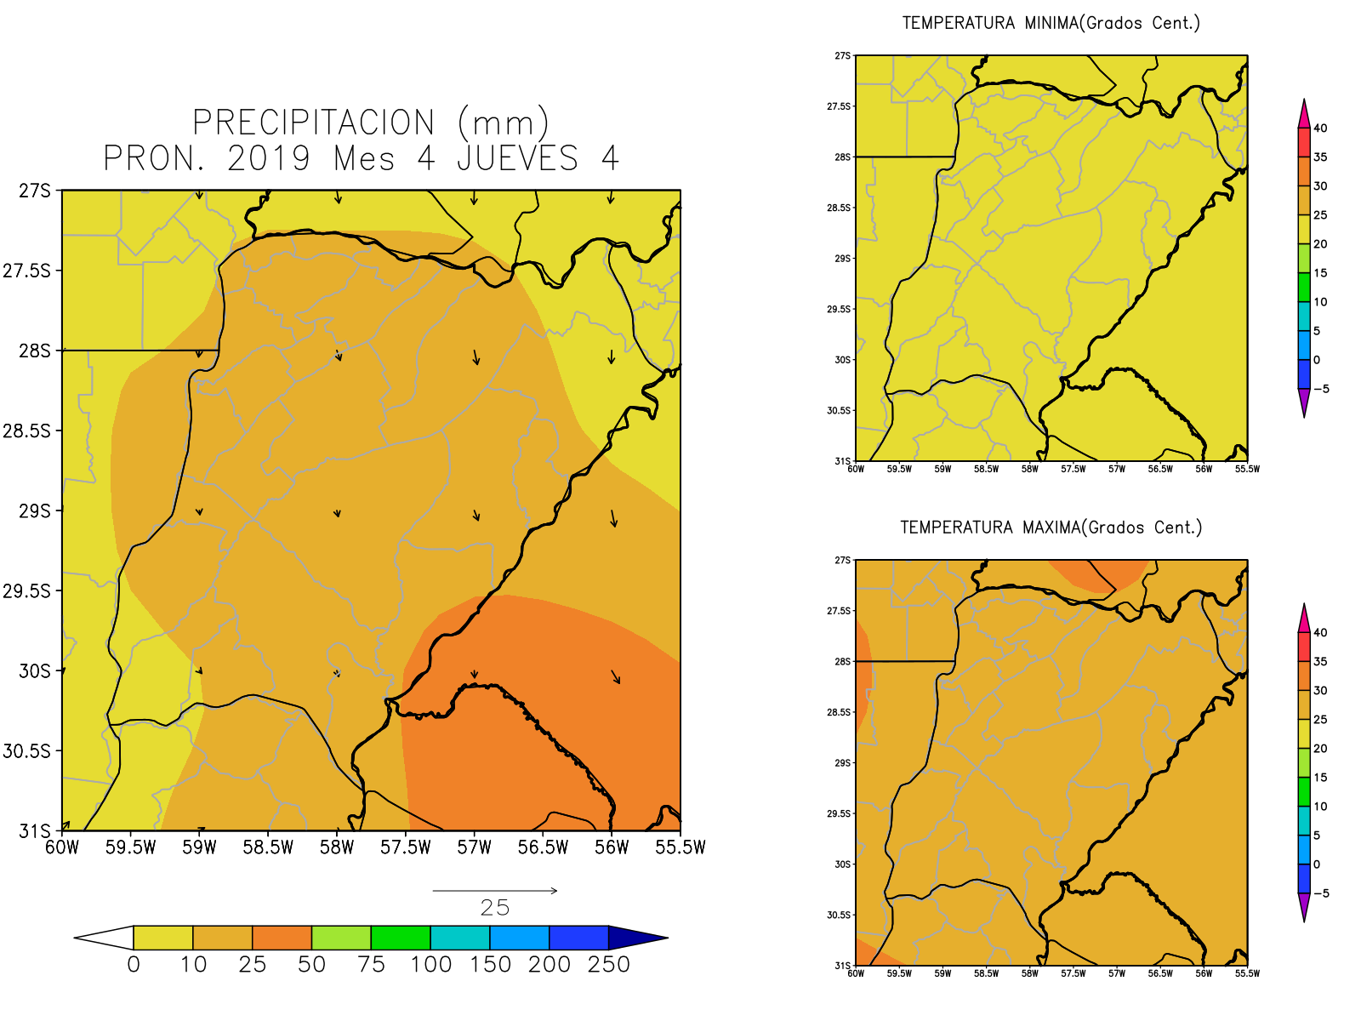

Slide 6
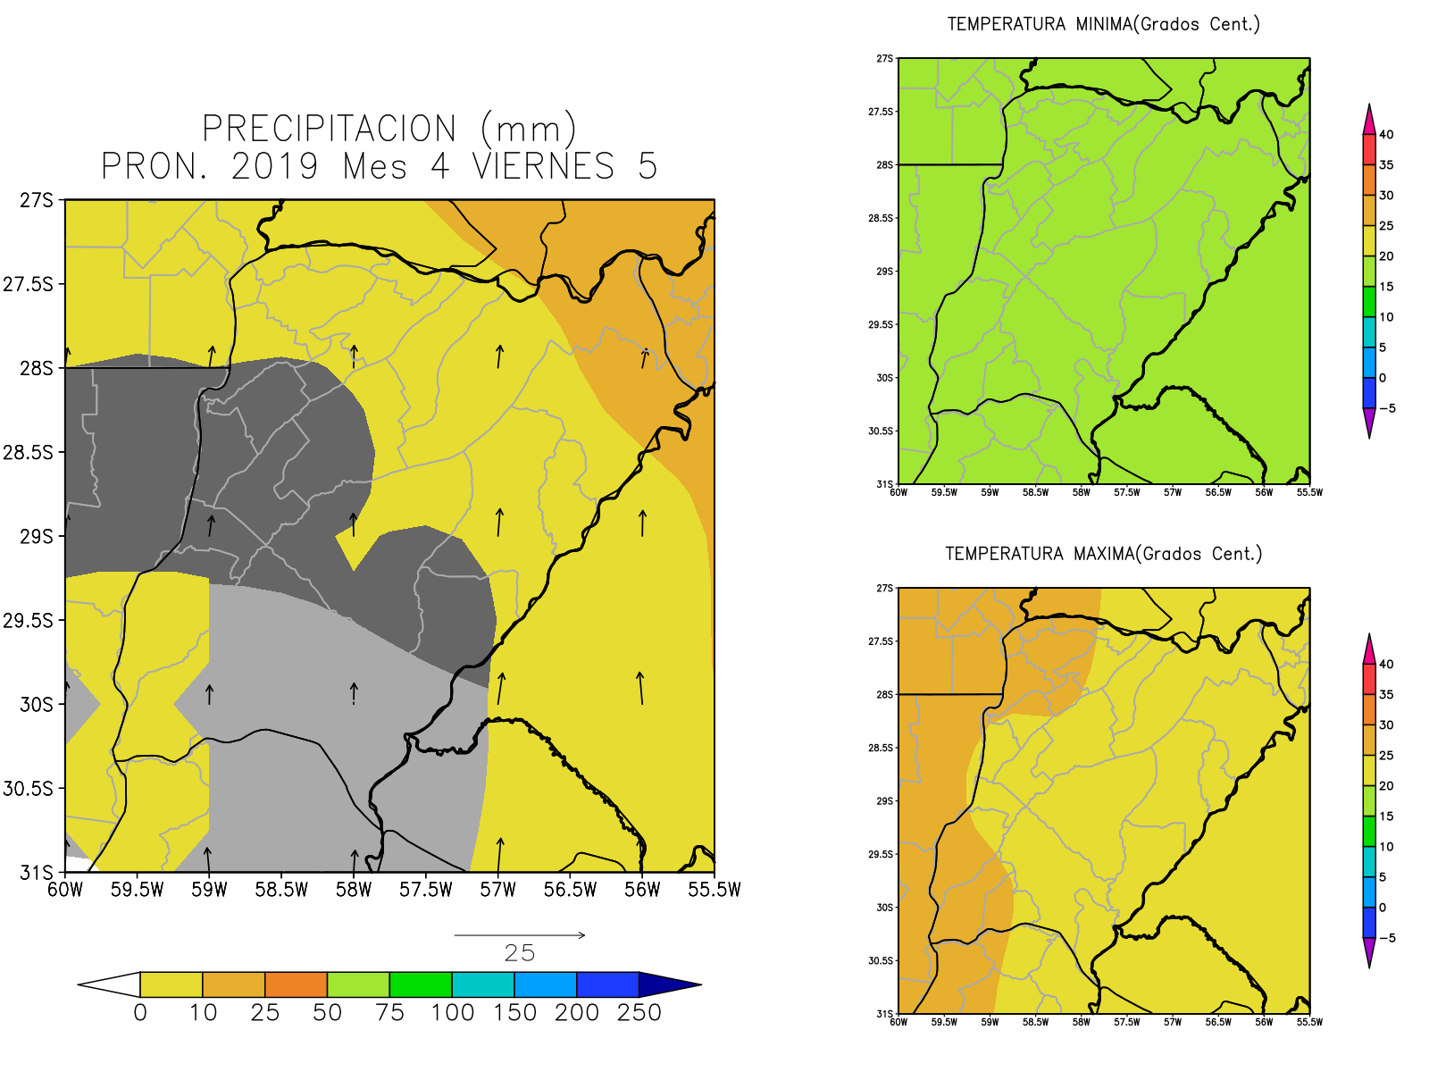

Slide 7
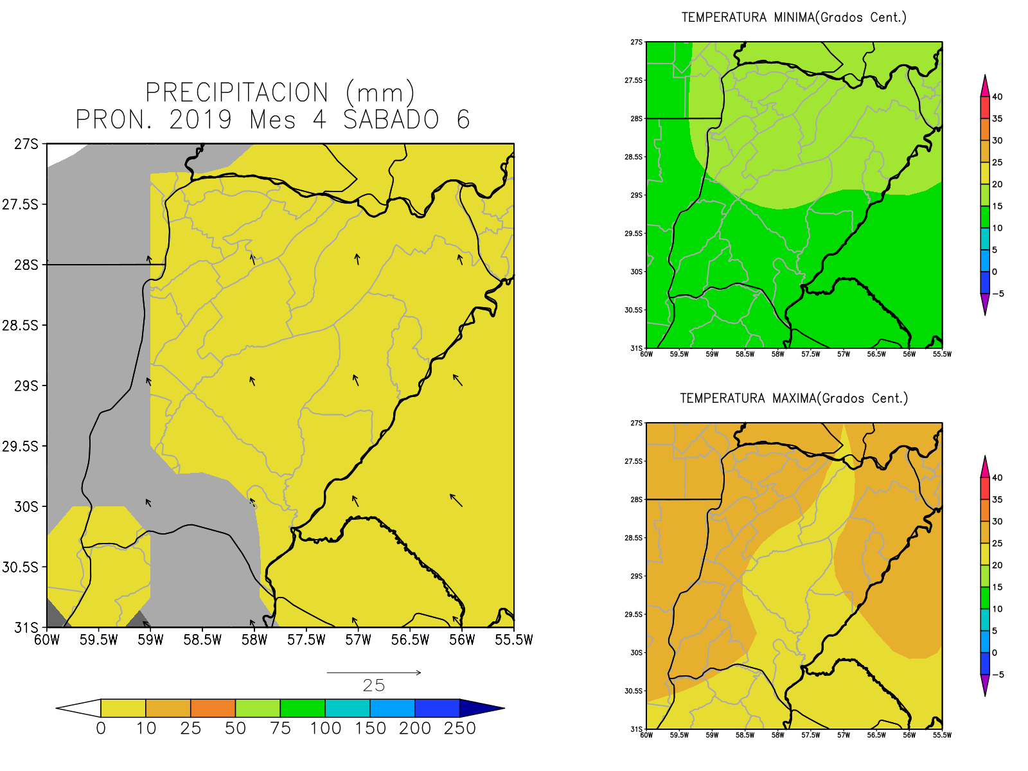

Slide 8
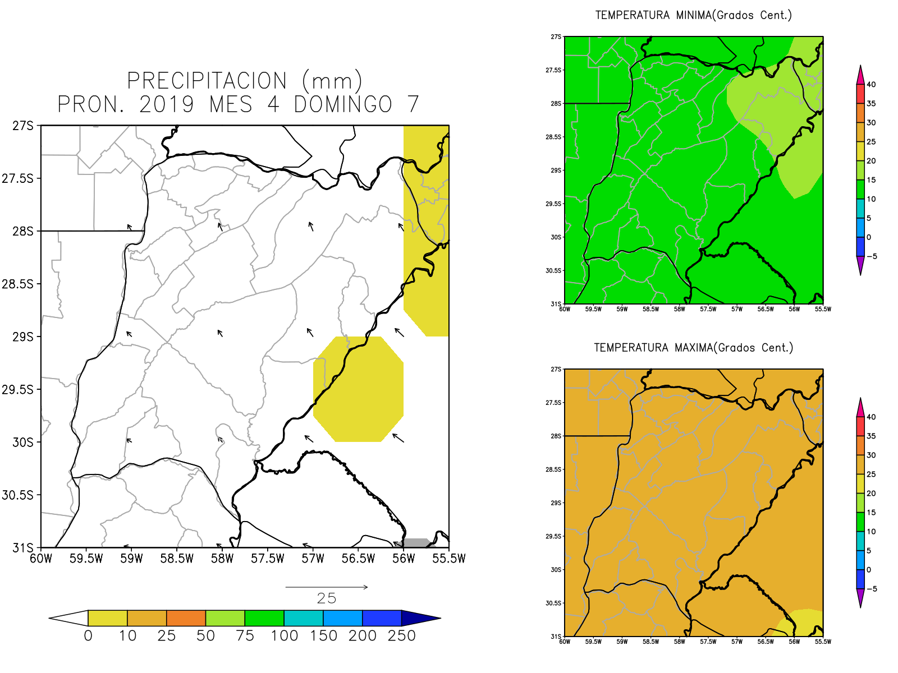

Slide 9
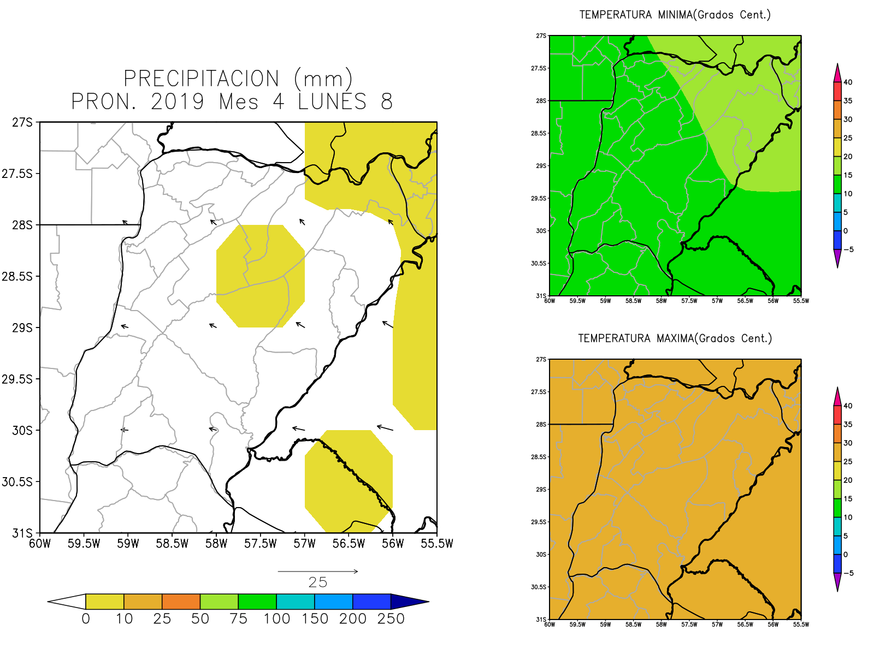

Slide 10
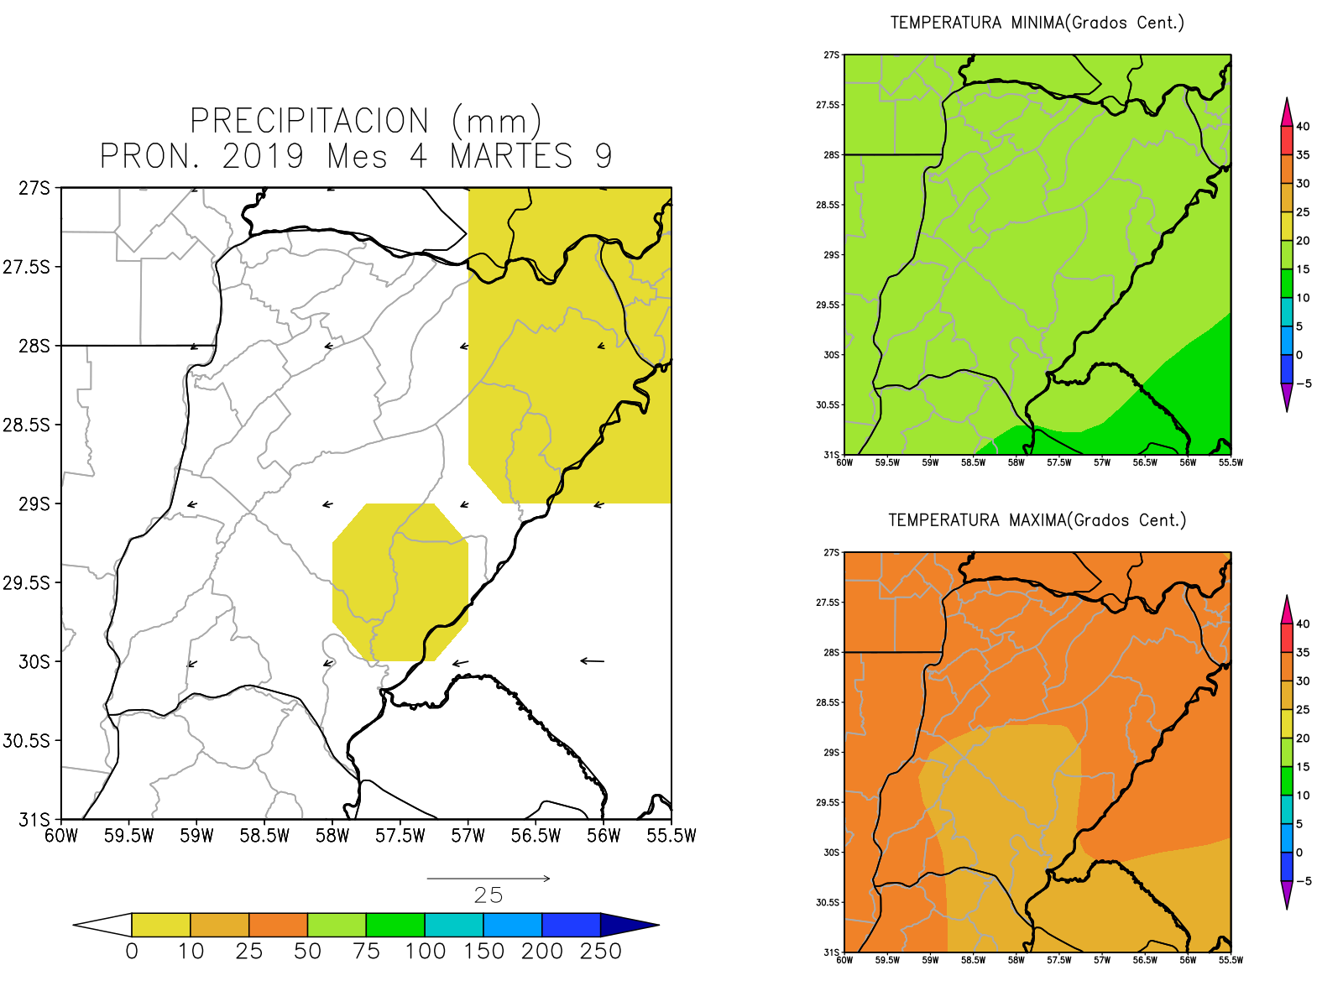

Slide 11
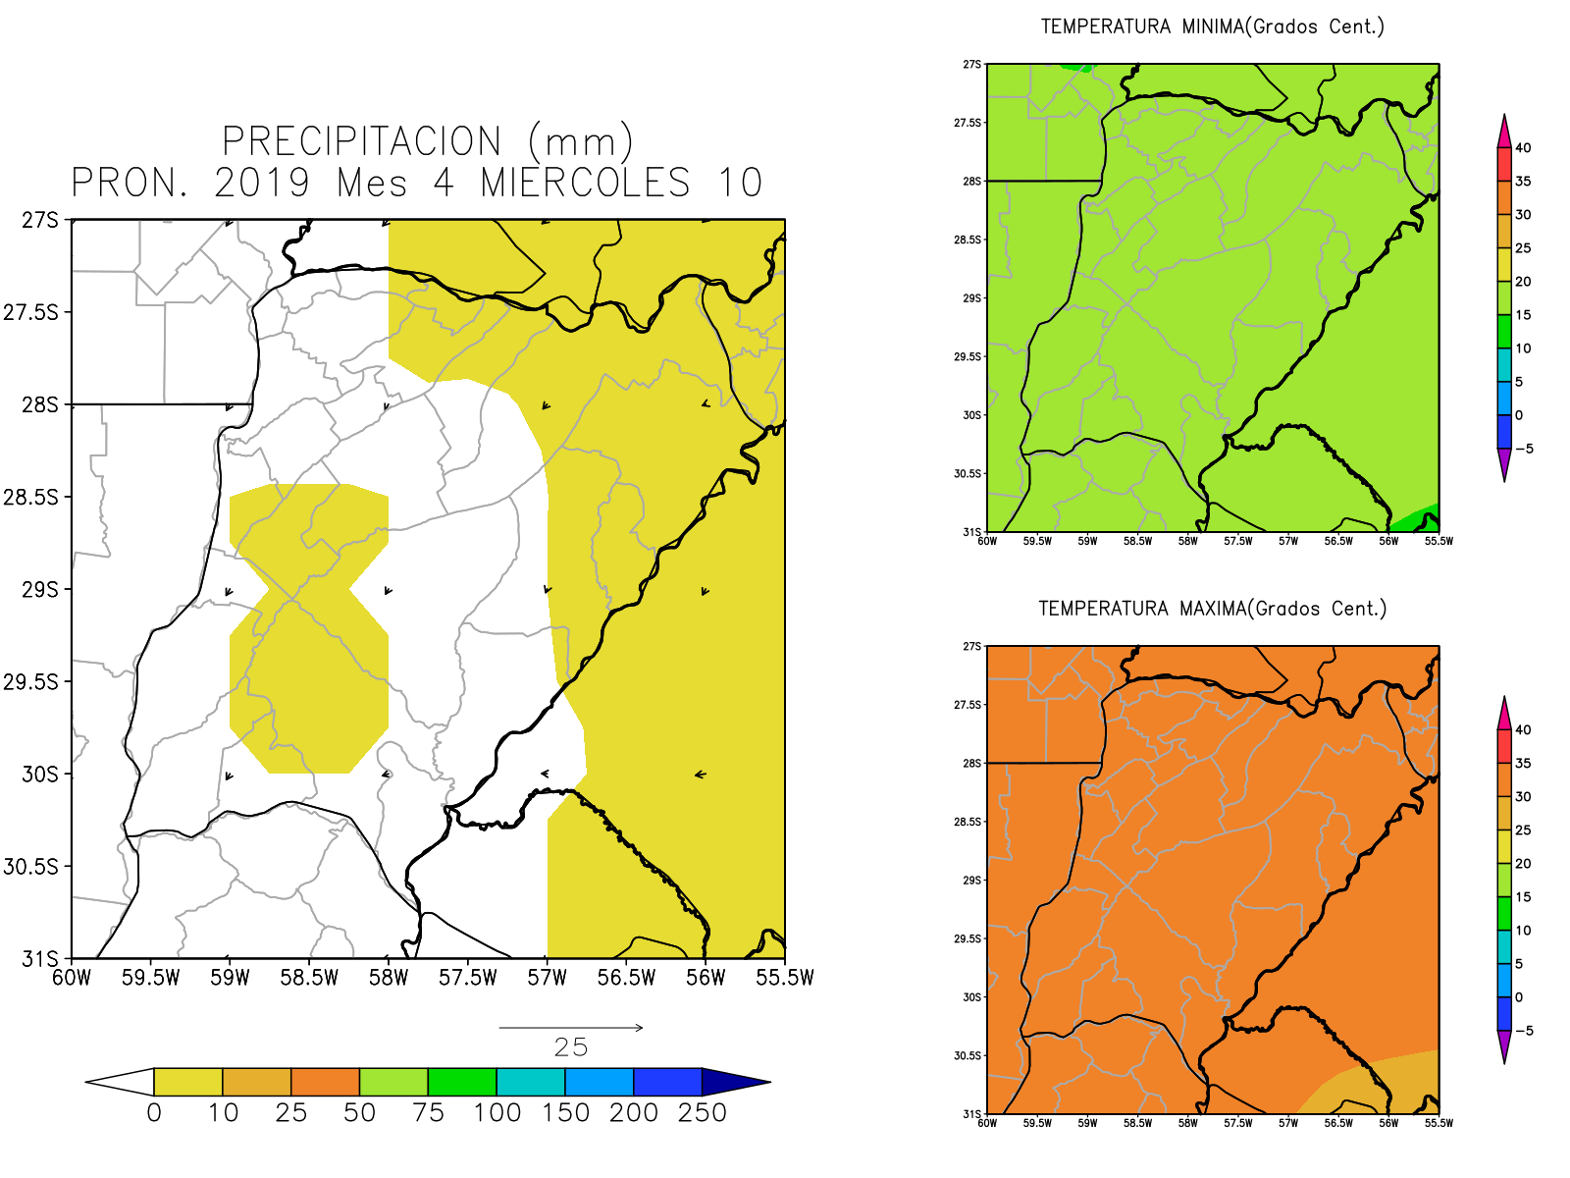

Slide 12
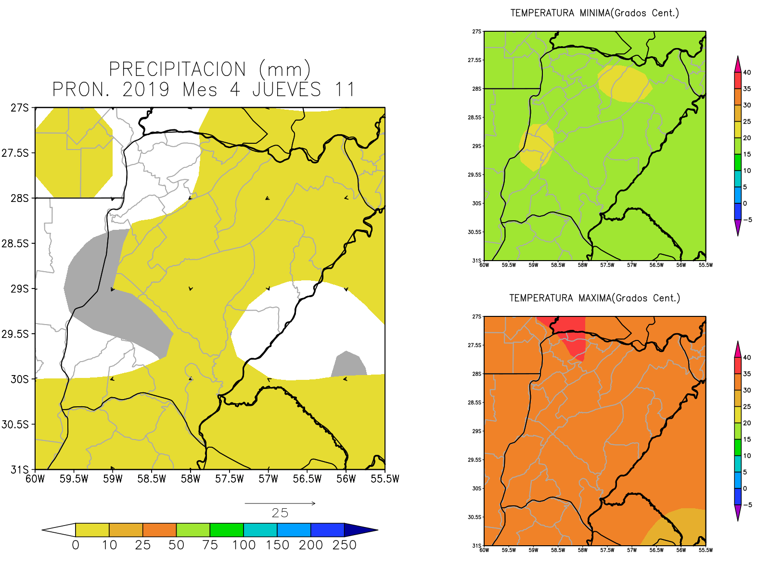

Slide 13
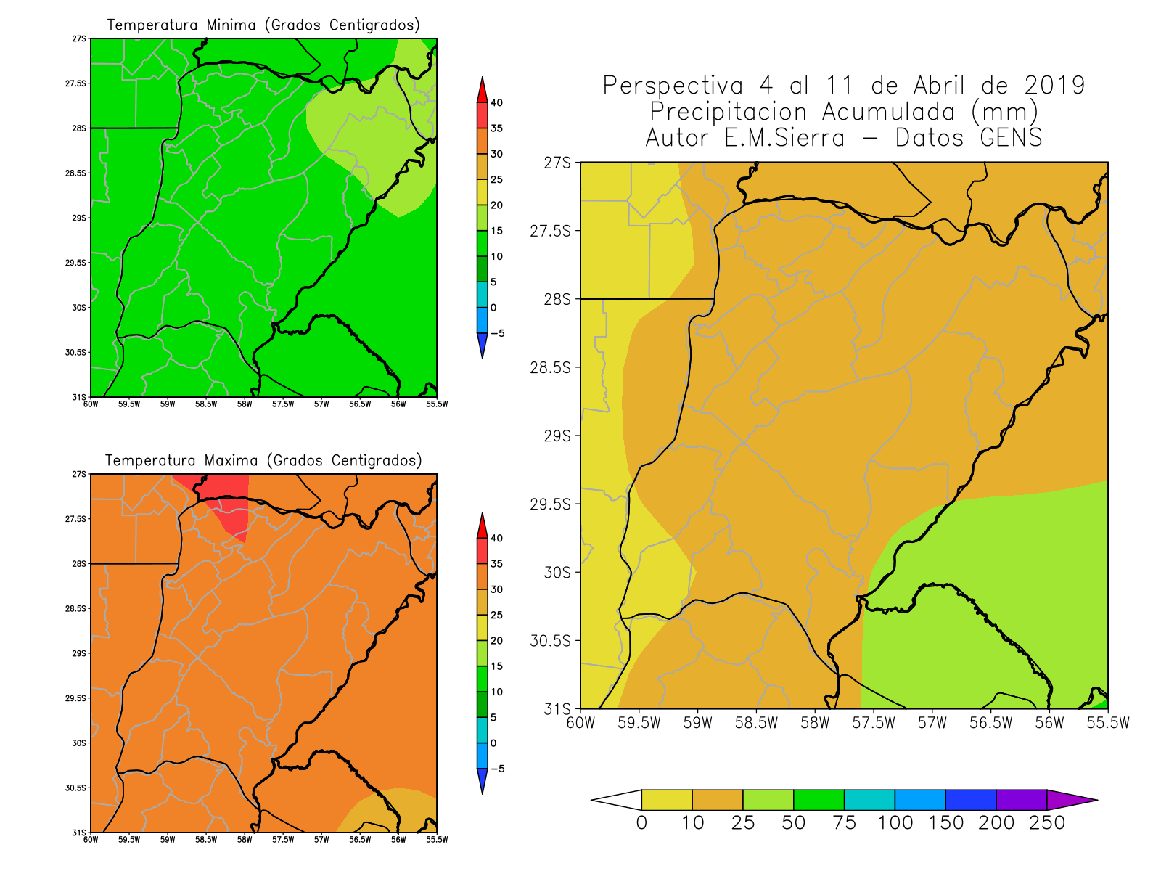

Slide 14
SEGUNDA ETAPA: 12 AL 19 DE ABRIL DE 2019
Durante la mayor parte de la primera etapa de la perspectiva predominarán vientos variables, produciendo tiempo moderadamente cálido y con precipitaciones escasas.
El Domingo de Ramos observará vientos del Este, con temperaturas moderadas y precipitaciones escasas. Desde el Lunes hasta el Jueves Santo seguirán condiciones con temperaturas moderadas y pocas precipitaciones.
El Viernes Santo comenzarán a producirse precipitaciones de frente caliente, es decir sin que baje la temperatura, que podría prolongarse hasta el Domingo de Pascua.
Existe un moderado riesgo de que, el paso de un frente de tormenta pudiera producir fenómenos intensos en los días finales de la Semana Santa, pero por el momento no es posible asegurarlo ni descartarlo.
Lo que suceda en dicho lapso será indicativo de lo que puede esperarse más adelante.

Slide 15
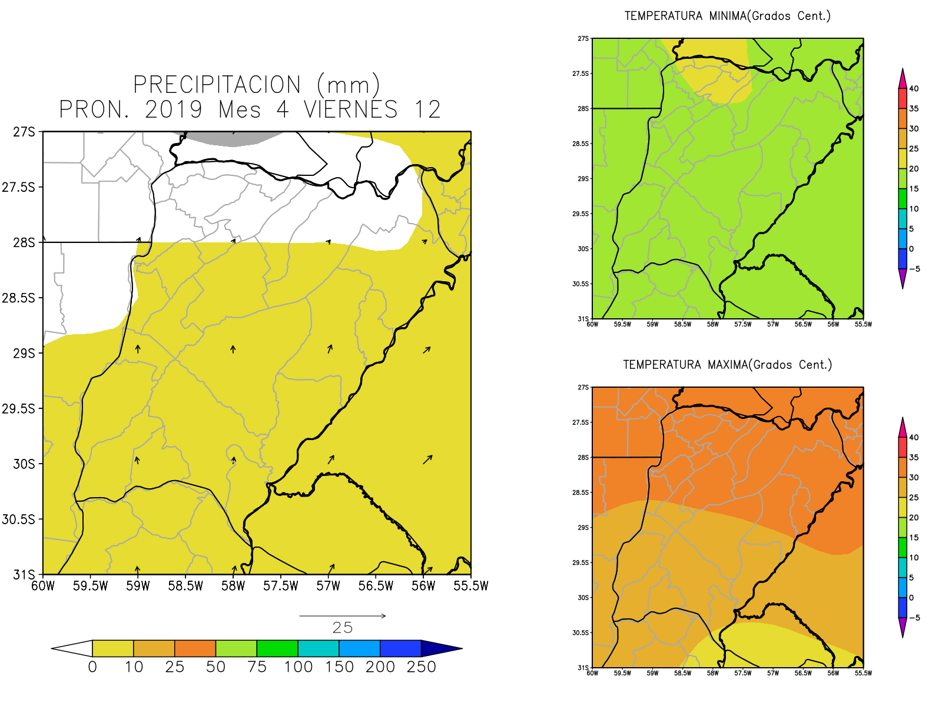

Slide 16
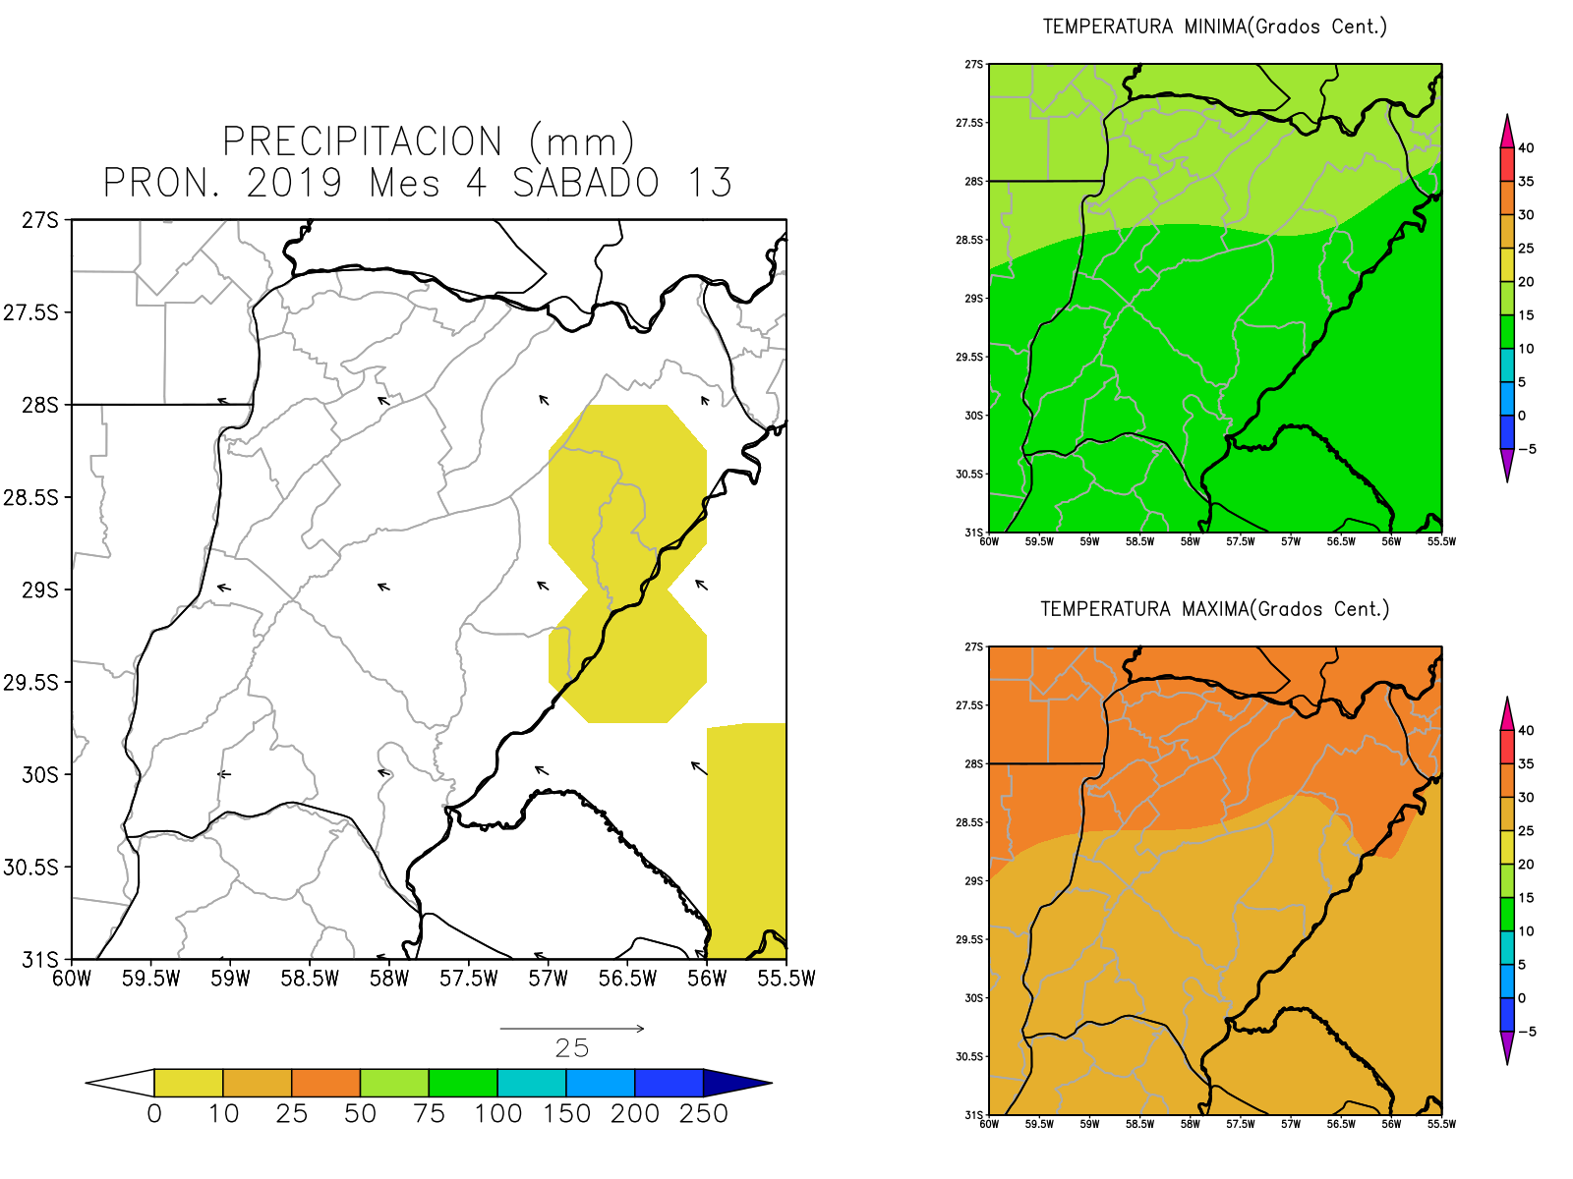

Slide 17
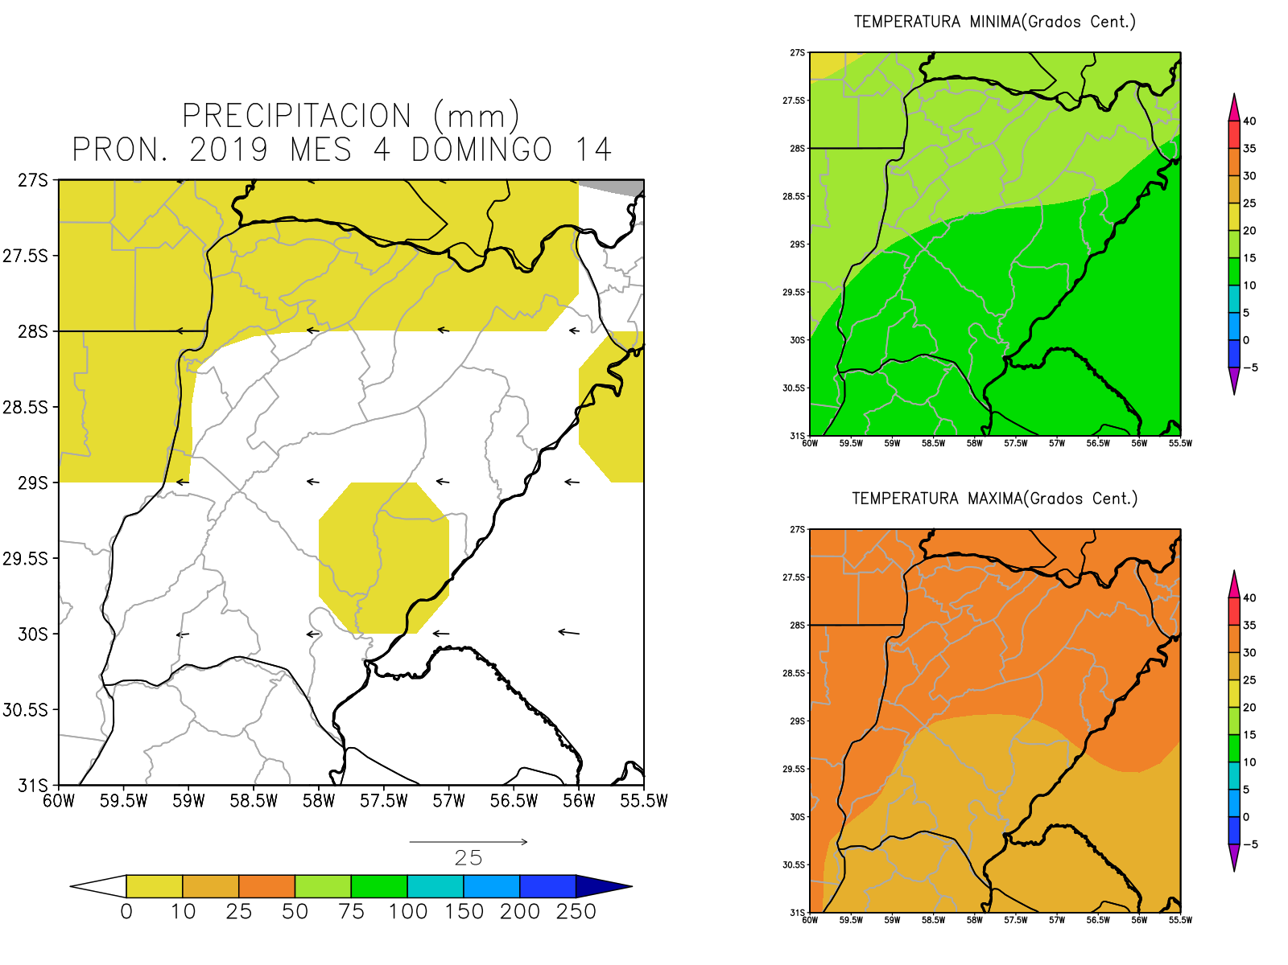

Slide 18
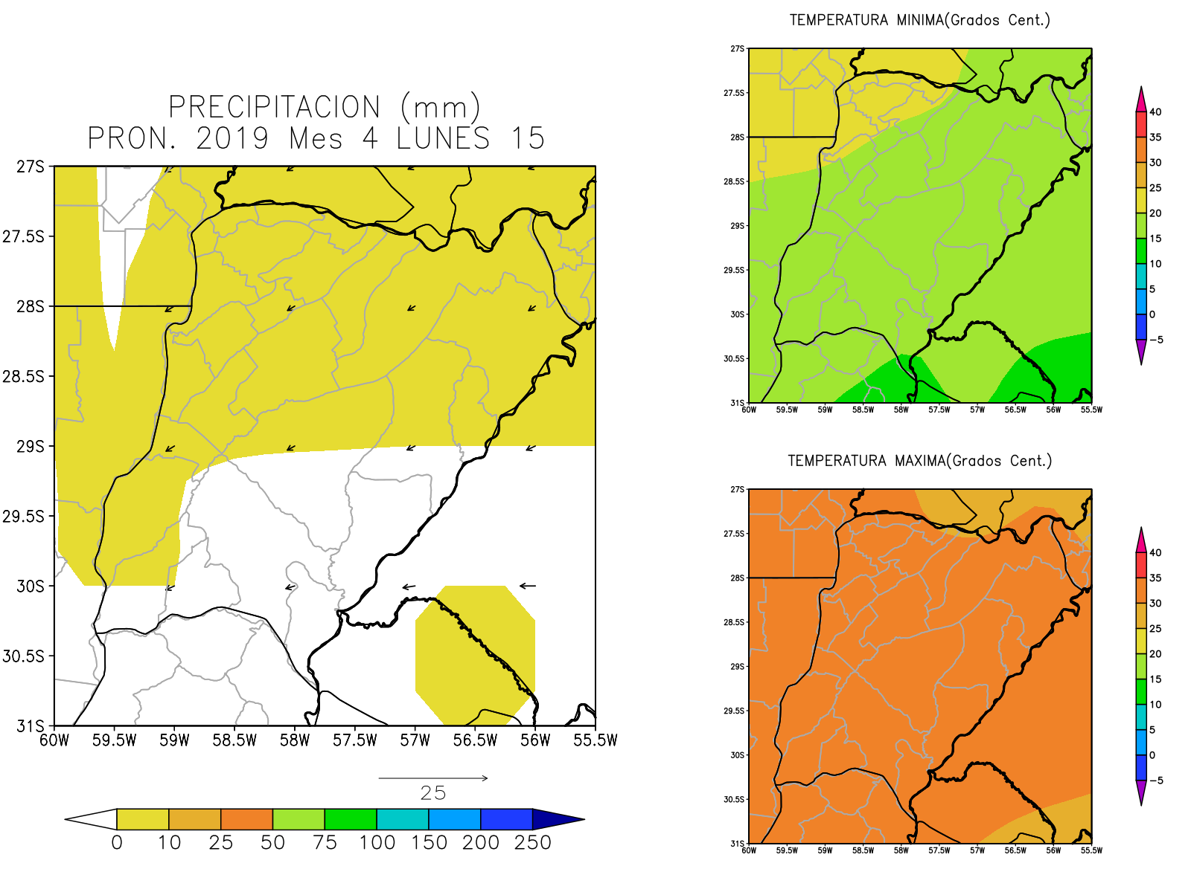

Slide 19
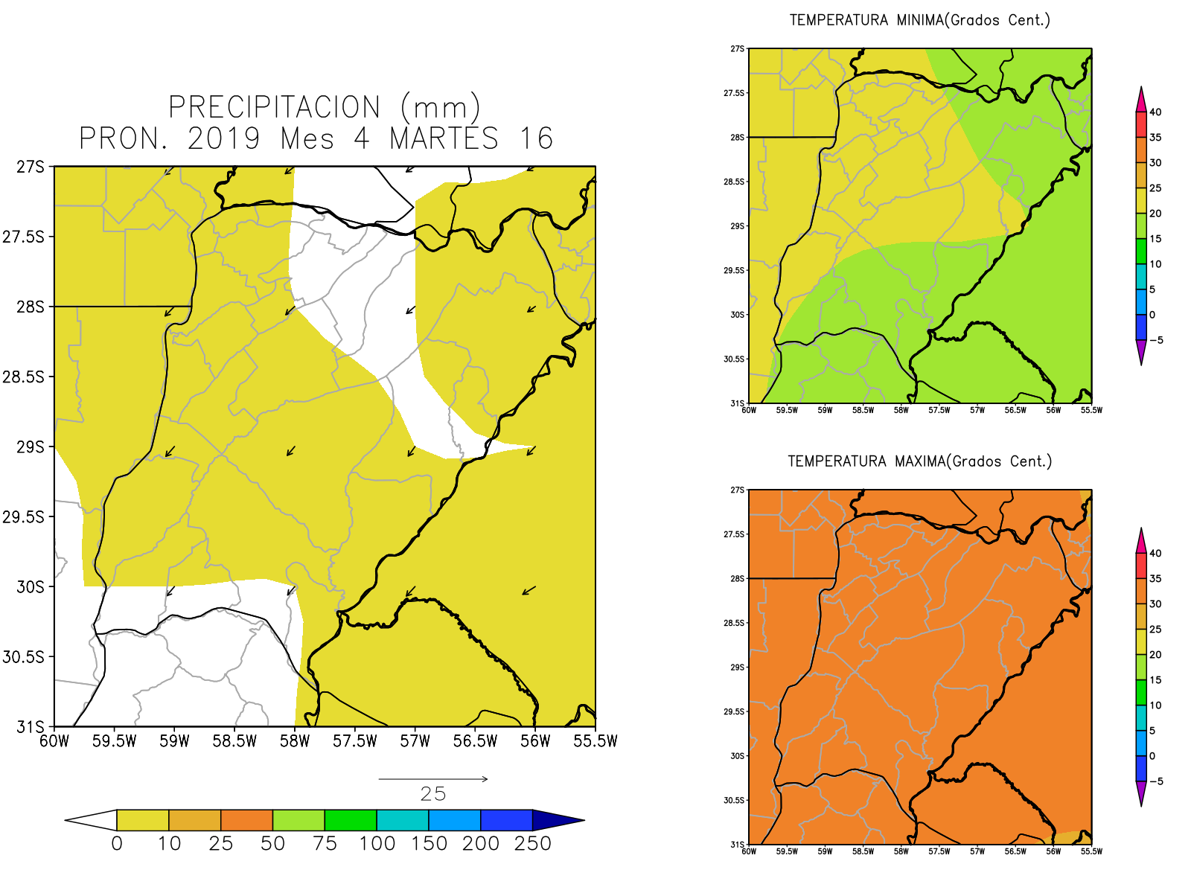

Slide 20
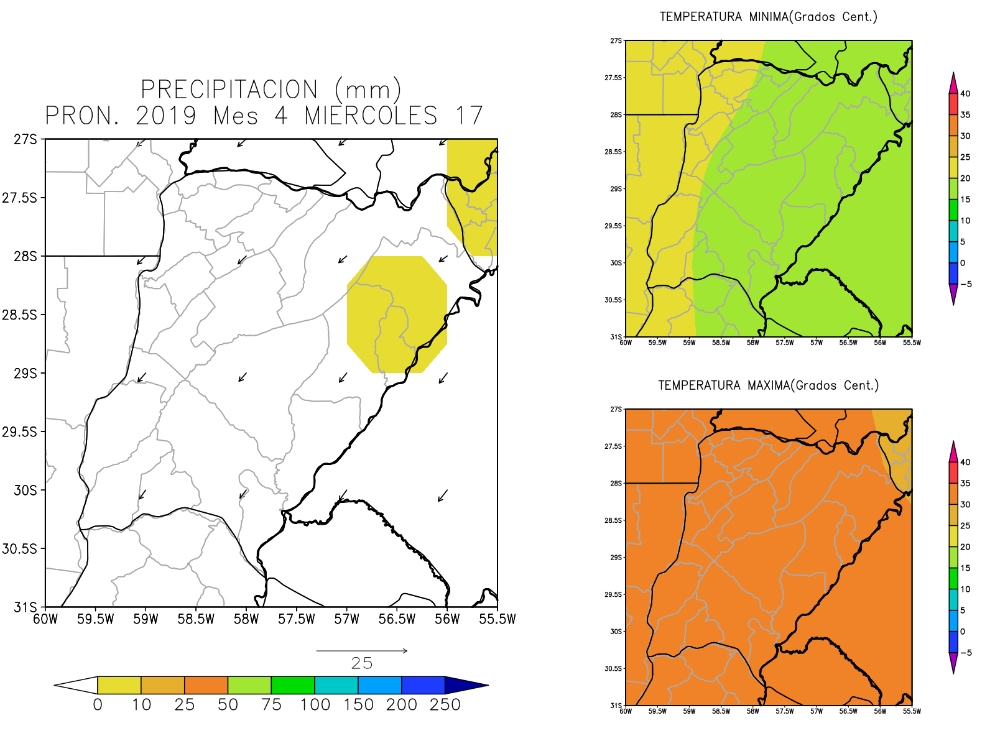

Slide 21
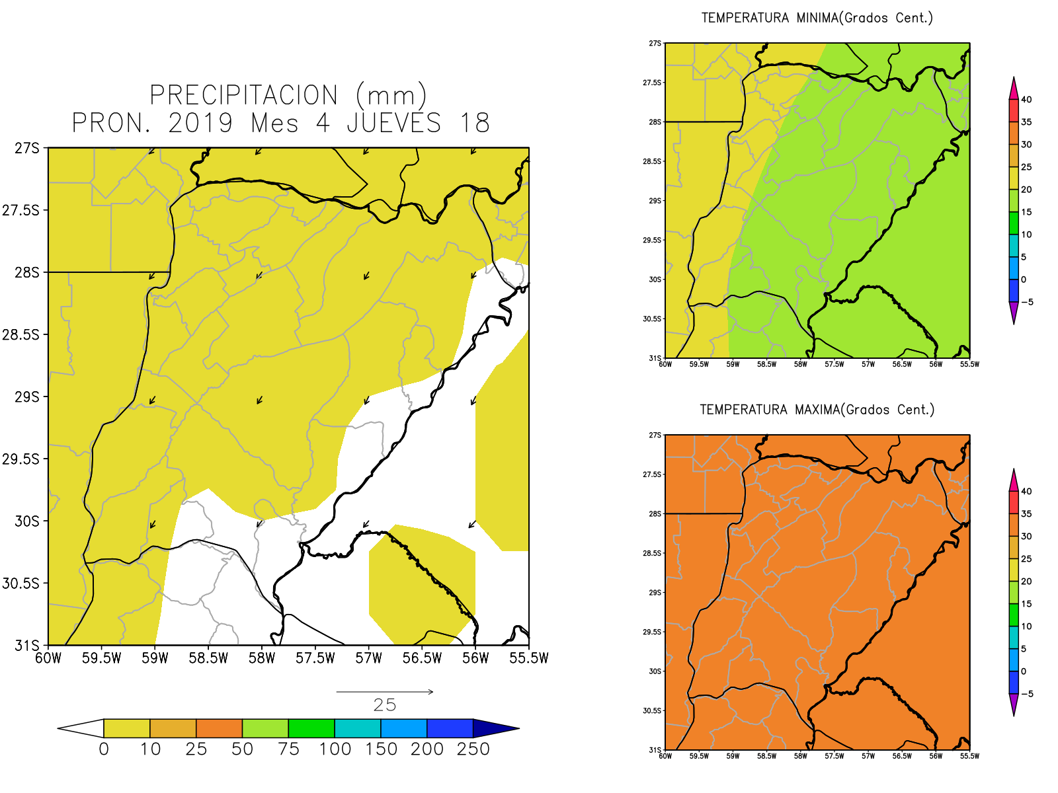

Slide 22
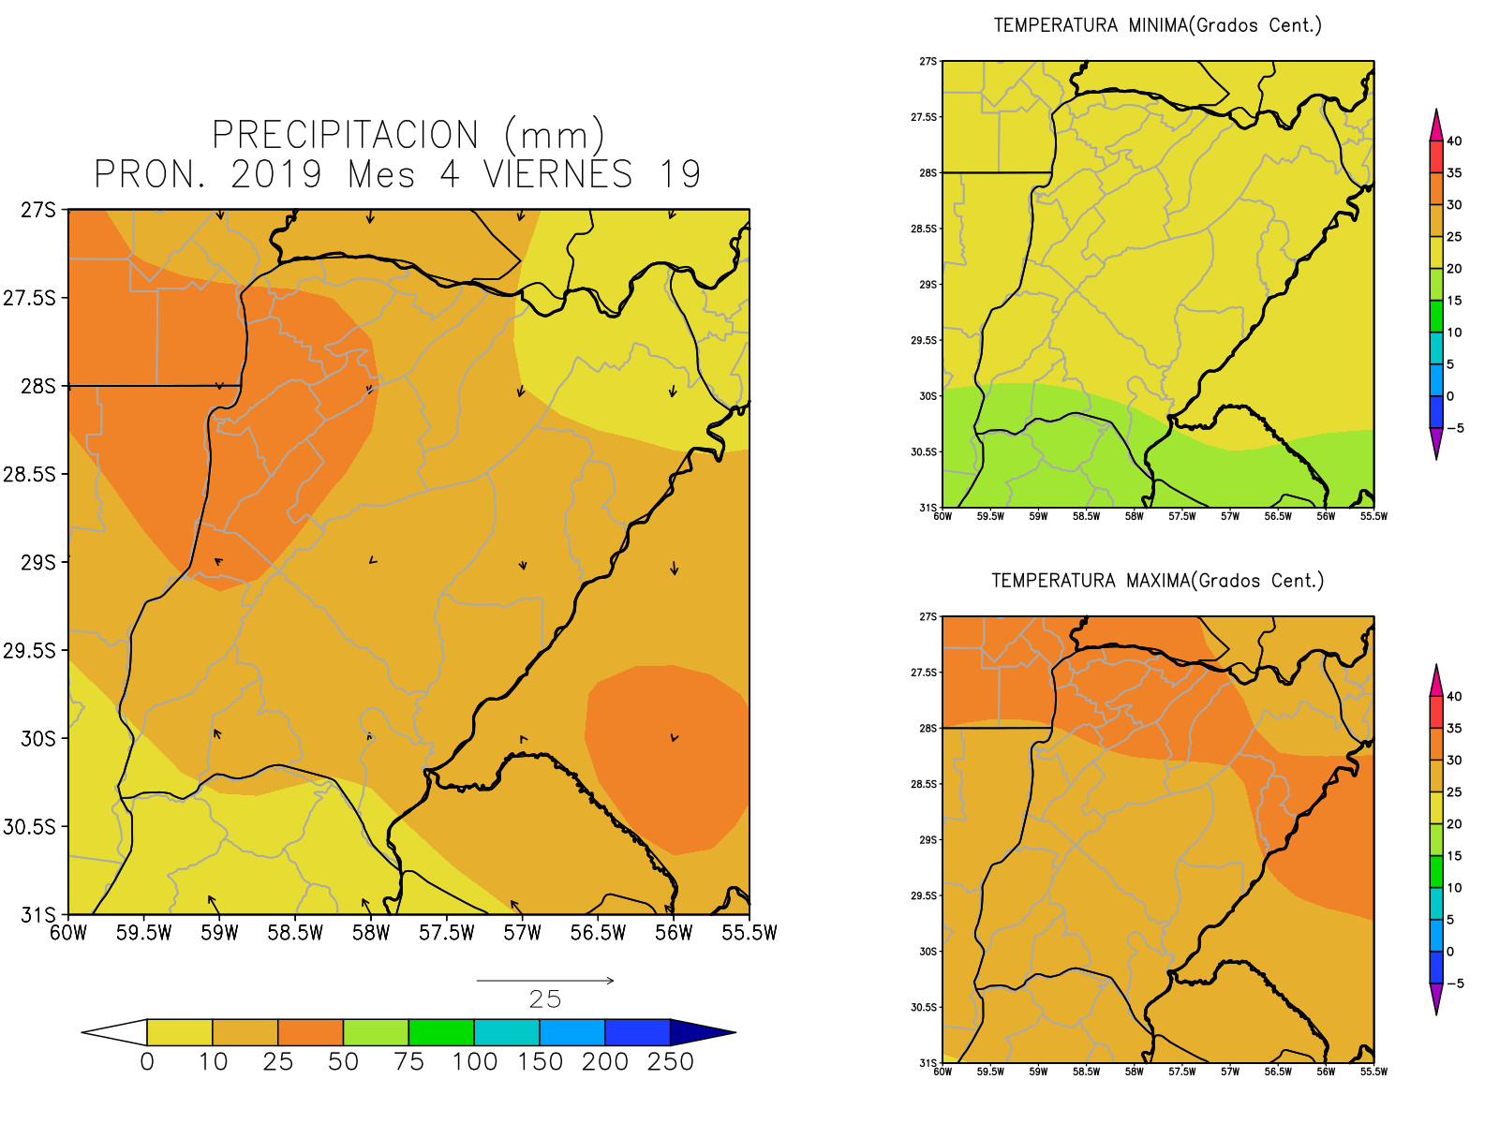

Slide 23
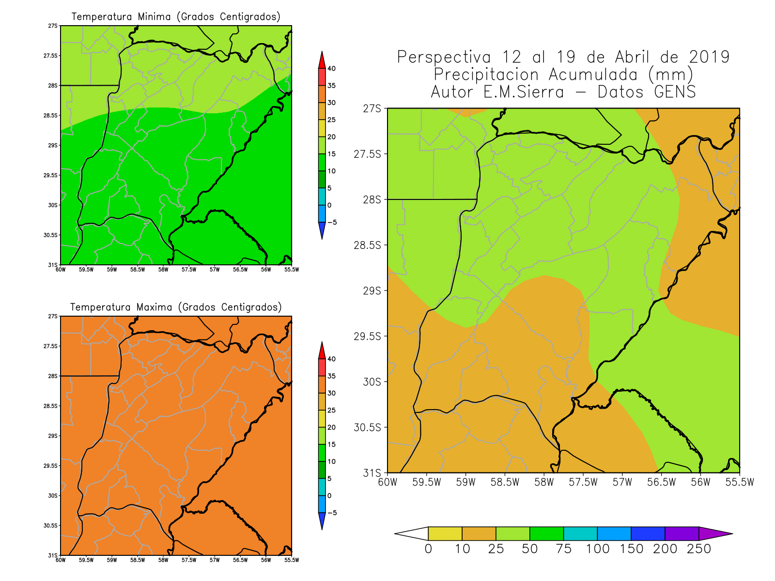

Slide 24
MUCHAS GRACIAS
POR SU ATENCION
edmasi@fibertel.com.ar
Notes:
24

